Slide 1

Programación Científica
Students Performance
Gastón Garrido Garrido
Variante 10 — xAPI-Edu-Data Universidad

Slide 2

Introducción
Dataset xAPI-Edu-Data
Plataforma Educativa Kalboard 360
Los datos corresponden a las interacciones registradas mediante el estándar xAPI de un total de 480 estudiantes.
La variable objetivo Class divide el desempeño final en 3 intervalos lógicos:
Alto (H): 142 estudiantes (29.6%)
Medio (M): 211 estudiantes (44.0%)
Bajo (L): 127 estudiantes (26.5%)
Objetivo de la Investigación
Nuestro objetivo principal es determinar la influencia de los hábitos de comportamiento escolar en este rendimiento académico, enfocándonos en la participación en clases, el uso de recursos del curso, el impacto de la asistencia a clases y los factores socioeconómicos.

Slide 3
Exploración inicial
Dataset xAPI-Edu-Data
Se realiza un análisis descriptivo del dataset, identificando variables numéricas y categóricas.
Categoría | Variables | Tipo
Numéricas | raisedhands, VisITedResources, AnnouncementsView, Discussion | Int64
Categóricas | gender, NationalITy, PlaceofBirth, StageID, GradeID, SectionID, Topic, Semester, Relation, ParentAnsweringSurvey, ParentschoolSatisfaction, StudentAbsenceDays, Class | Object
Variable objetivo | Class (L: Bajo, M: Medio, H: Alto) | Object
Validación de Datos: La ejecución de isnull().sum() confirma la existencia de exactamente cero valores nulos en todo el dataset.

Slide 4
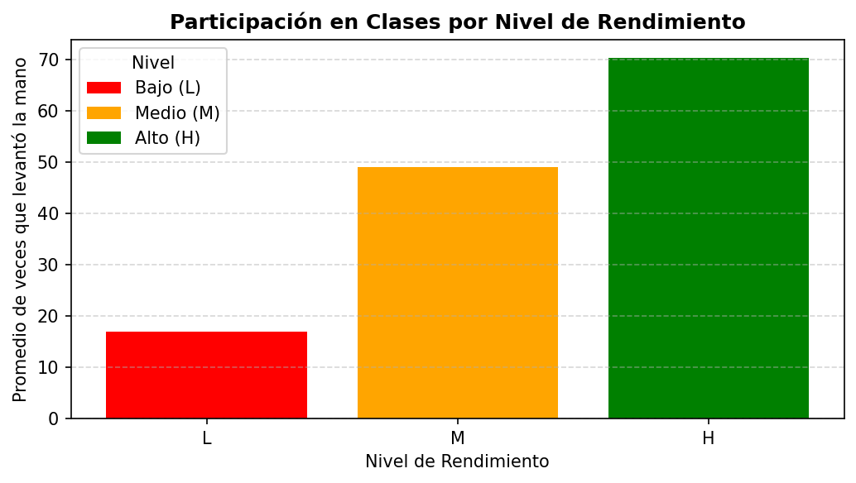
Pregunta 1
¿Cómo se relaciona la frecuencia con que un estudiante levanta la mano en clases con su nivel de rendimiento (L/M/H)?
Estadísticas por nivel de rendimiento
Nivel | mean
H | 70.29
M | 48.94
L | 16.89
Correlación
La correlación entre raisedhands y el rendimiento es de 0.646, lo que indica una relación moderada-alta y positiva, a mayor participación en clases, mayor es el nivel académico.
Conclusión: Existe una relación directa entre la participación en clases y el rendimiento académico. Los estudiantes de nivel Alto participan en promedio más que los de nivel Bajo (70.29 vs 16.89), lo que indica que la participación en clases esta asociado a un mejor rendimiento académico.

Slide 5
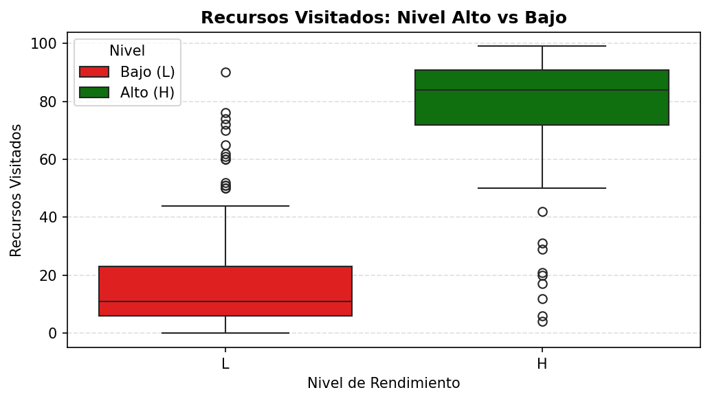
Pregunta 2
¿Existe diferencia en el acceso a recursos entre estudiantes con nivel alto vs. bajo rendimiento?
Estadísticas por nivel de rendimiento
Nivel | mean | 25% | 75%
H | 78.74 | 71.25 | 90.75
M | 60.63 | 2.0 | 82.5
L | 18.32 | 6.0 | 23.0
Valores atípicos
Nivel L: atípicos hacia arriba indicando que accedieron a más recursos de lo esperado.
Nivel H: atípicos hacia abajo indicando que accedieron a menos recursos de lo esperado.
Conclusión: La diferencia entre ambos grupos es clara los estudiantes de nivel Alto acceden en promedio a más recursos que los de nivel Bajo (78.75 vs 18.32).

Slide 6
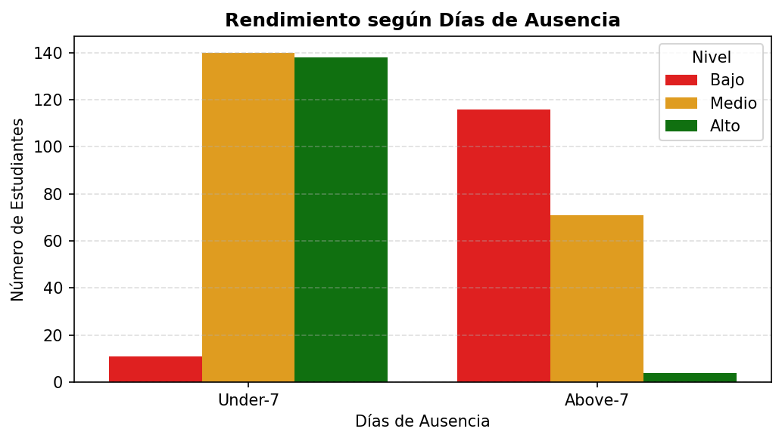
Pregunta 3
¿Cómo influyen las ausencias (Under-7 vs. Above-7) en el rendimiento académico final?
Estadísticas por nivel de rendimiento
 | H | M | L
Above-7 | 0.021 | 0.372 | 0.607
Under-7 | 0.478 | 0.484 | 0.038
 | H | M | L
Above-7 | 4 | 71 | 116
Under-7 | 138 | 140 | 11
Con más de 7 ausencias: el 60.7% obtiene rendimiento bajo y solo el 2.1% obtiene rendimiento alto.
Con menos de 7 ausencias: el 47.8% obtiene rendimiento alto y el 3.8% obtiene rendimiento bajo.
Conclusión: el gráfico confirma visualmente que las ausencias tienen un impacto directo en el rendimiento. Con más de 7 ausencias el nivel Bajo domina claramente, mientras que con menos de 7 ausencias el nivel alto y Medio son los predominantes.

Slide 7
Pregunta Principal: Factores Socioeconómicos
Participación de los familiares
Participación de la madre
Si participa (SÍ): La reprobación (L) cae al 3.1% y el rendimiento alto (H) se dispara al 60.0%.
Si no participa (NO): El rendimiento alto (H) se sostiene de forma notable en un 32.8%.
Participación del padre
Si no participa (NO): Detona el escenario más peligroso con un 55.9% de reprobación (L) y solo 4.2% en rendimiento alto (H).
Si participa (SÍ): Mitiga con éxito el riesgo, reduciendo la reprobación (L) al 17.1%.
Dado que no registramos ingresos directos, recurrimos a variables de aproximación:
Brecha Digital (VisITedResources): Equipos y conectividad limitada en hogares vulnerables explican los bajos promedios de visitas (18.32).
Vulnerabilidad de Entorno (StudentAbsenceDays): El ausentismo crónico correlaciona con transporte deficiente o barreras de salud.
Capital Cultural y Soporte Familiar (ParentAnsweringSurvey): Refleja el involucramiento y acompañamiento activo de los padres.

Slide 8
Sugerencias de Análisis Futuro
Dataset xAPI-Edu-Data
Cada respuesta abre una nueva pregunta
El siguiente análisis abre la puerta a nuevas líneas de investigación utilizando variables disponibles en el mismo dataset:
Análisis por género: Investigar si existe diferencia en los factores analizados entre estudiantes hombres y mujeres.
Análisis por materia: Explorar si el rendimiento varía según la materia que estudia el estudiante.
Análisis por semestre: Comparar si los patrones de comportamiento cambian entre el primer y segundo semestre.
Análisis por nivel educativo: Investigar si los factores tienen diferente impacto según el nivel educativo (lowerlevel, MiddleSchool, HighSchool).

Slide 9
Conclusiones
Dataset xAPI-Edu-Data
A partir de las preguntas respondidas, sintetizamos los hallazgos principales y el perfil de estudiante asociado a cada nivel de rendimiento.
Perfil de estudiante de nivel Alto: participa activamente, aprovecha los recursos de la plataforma, asiste regularmente a clases y cuenta principalmente a la madre como apoderada activa.
Perfil de estudiante de nivel Bajo: baja participación, poco uso de recursos, alta ausencia, el rol de padre es esencial.
El rendimiento académico no depende de un solo factor sino de la combinación de participación, asistencia, uso de recursos y soporte familiar.
La participación, el uso de recursos, la asistencia y soporte familiar definen el éxito académico.

